Slide 1
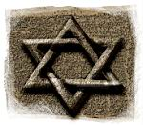
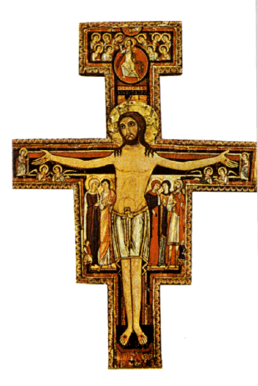
Dijalog židovstva i Katoličke crkve

Slide 2
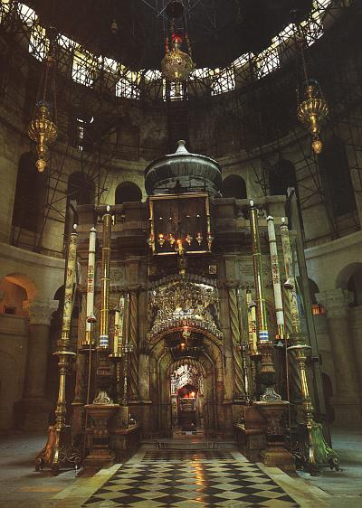
SVETI ‘PAVAO......
Oni su Izraelci,njihovo je posinstvo,i Slava,i Savezi,i zakonodavstvo,i bogoštovlje,i obećanja;njihovi su oci,od njih je po tijelu,i Krist,koji je iznad svega,bog blagoslovljen u vjekove.Amen
Rim 9,4-5

Slide 3
Zajednička baština
patrijarsi,Mojsije,proroci.sklapanje Saveza........OBJAVA STAROG ZAVJETA

Slide 4
-Razlike
-kršćani u Isusu prepoznaju obećanog MESIJU po kojemu je Bog sklopio Novi savez i pozvao sve ljude u novi Božji svijet
-Židovi još uvijek očekuju obećanog Mesiju

Slide 5
Židovi su naša braća:
-Drugi vatikanski koncil(1962.-1965.) Deklaracija o odnosu Crkve prema nekršćanskim religijama:

Slide 6
KKKKKKKKKK
Crkva je protiv mržnje i progona
........poučava da se krivnja za Kristovu muku ne smije pripisivati svim Židovima
.......crkva nas uči da je Krist dragovoljno podnio muku i smrt da bi nas spasio od grijeha....(Božja ljubav prema čovjeku)
........preporučuje veće međusobno poznavanje i poštivanje.....

Slide 7
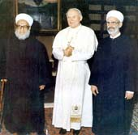
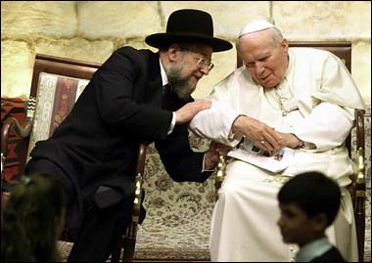
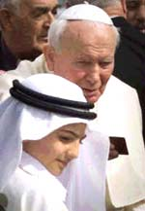
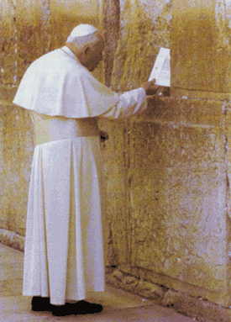
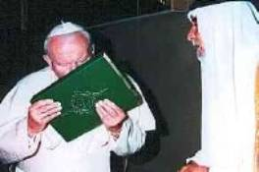
Ovo je mjesto susreta židovstva, kršćanstva i islama.

